Slide 1
영화예매 프로그램 DB 설계
Team 2
어준영 심기훈 권민 신동화

Slide 2
INDEX
1. 프로그램 소개
1.1 기획의도
1.2 프로그램 개요
1.3 요구사항 정의
2. 프로젝트 개요
2.1 개발환경
2.2 작업일정
2.3 시스템 구조
2.4 데이터 베이스 구성
2.5 테이블 명세
3. 기술 상세
4. 시연

Slide 3
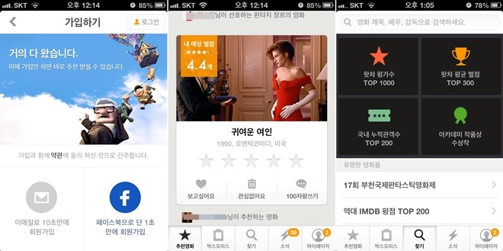
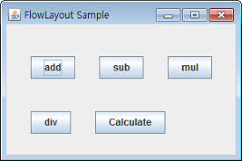
1.프로그램 소개-1.1 기획의도
자바 GUI와 데이터베이스 SQL을 사용하여 배운 것 을 잘 구현 할 수 있는 프로그램으로
영화 예매가 가장 잘 나타낼 수 있을 것 같아서 만들게 되었습니다.
MC Theater는 영화 사이트에서 할 수 있는 ‘회원가입’,
‘로그인’, ‘상영시간 별 영화선택’, ‘간식선택‘,’자리선택’ 등의 기능들을
자바 GUI로 구현하였고 이런 경험 등 을 통해 앞으로
App 이나 웹까지 구현 할 수 있는 효과를 기대합니다.
기획의도

Slide 4
참여인원과 업무분담
권민 - DB관리
심기훈 - 자바 GUI 구현
어준영 - 전체적인 부족한 것 보완, PPT제작, 디자인부분

Slide 5
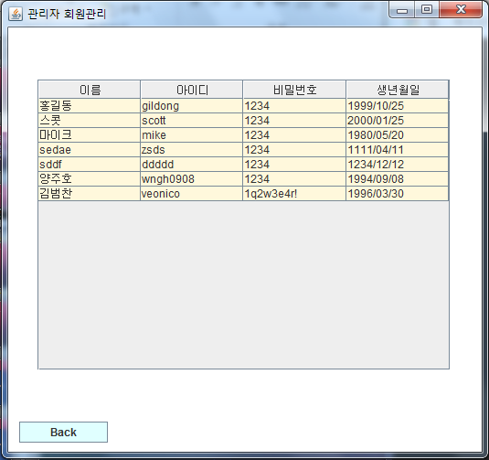
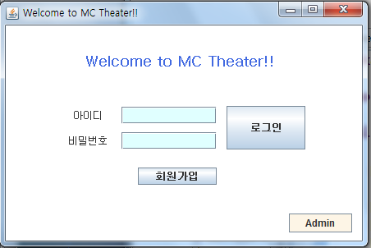
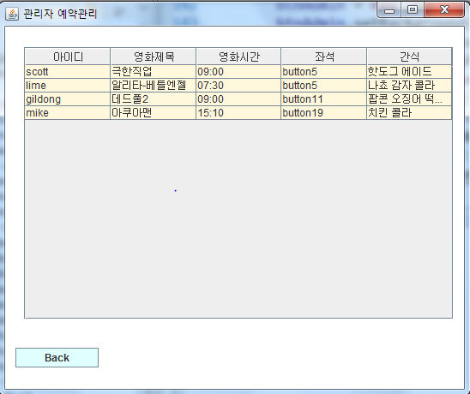
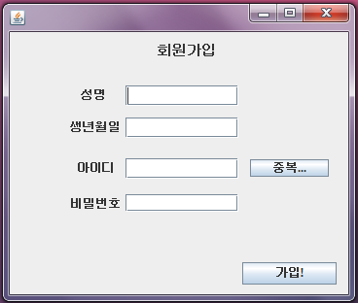
1.프로그램 소개-1.2 프로그램 개요
프로그램 개요
로그인
로그인 페이지
관리자 로그인
회원관리(이름/아이디/비밀번호/생년월일)
회원가입
예약관리(이름/아이디/비밀번호/생년월일)

Slide 6
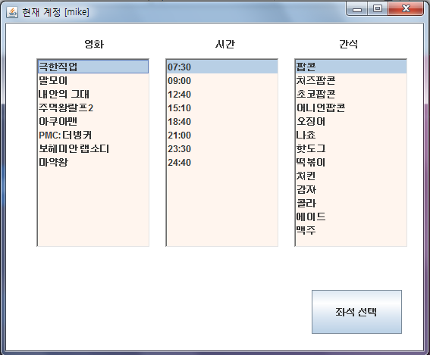
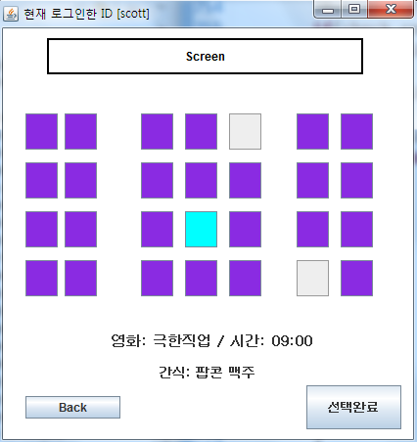
1.프로그램 소개-1.2 프로그램 개요
프로그램 개요
로그인
영화/시간/간식 선택
좌석 선택

Slide 7
1.프로그램 소개-1.3 요구사항 정의
요구사항 정의
1depth | 2depth | 3depth | 4depth | 상세기능
로그인 페이지 |  |  |  | 로그인,회원가입, 관리자 로그인
 | 회원가입 |  |  | 아이디 중복확인, 중복 및 일치 여부 메시지 출력, 회원가입완료
 | 관리자 계정 |  |  | 회원관리,예약관리
 |  | 영화/시간/간식 선택
 |  |  | 좌석 선택 | 이미 예약된 것 제외한 좌석

Slide 8
2. 프로젝트 개요-2.1 개발환경
개발환경
운영체제
소스코드 작성도구
데이터베이스
형상관리도구
Window 10
Eclipse
Mybatis 3.5
GitHub

Slide 9
2. 프로젝트 개요-2.2 작업일정
작업일정
 | 1일차 | 2일차 | 3일차 | 4일차 | 5일차 | 6일차 | 7일차
팀 구성
요구사항 명세
프로젝트 기획
데이터베이스 설계 및 구현
프로그래밍
테스트 및 디버그

Slide 10
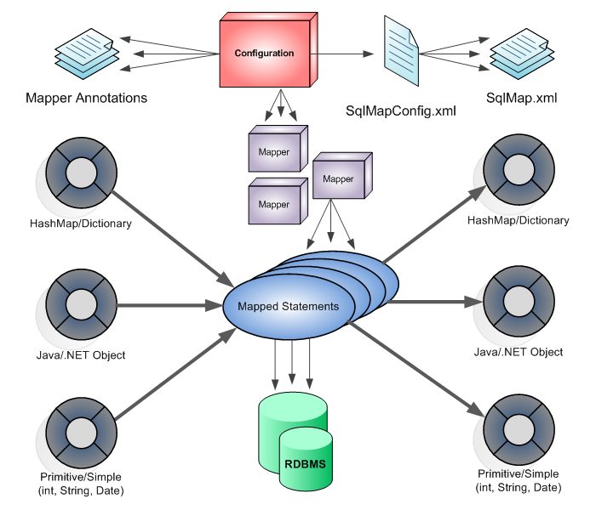
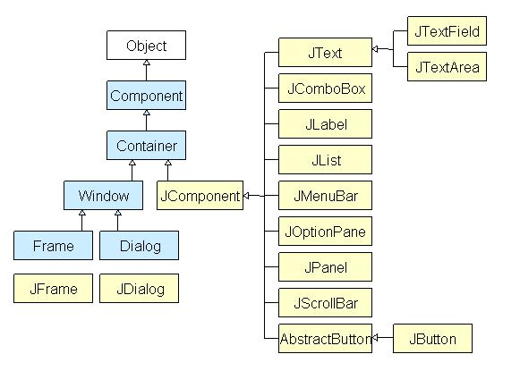

2. 프로젝트 개요-2.3 시스템구조
시스템구조
JAVA GUI
DataBase

Slide 11
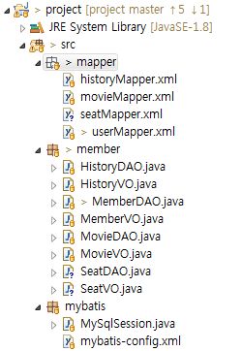
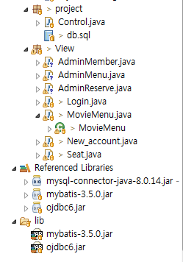
2. 프로젝트 개요-2.4 프로젝트 구조
프로젝트 구조
project: db sql모음
Control(미사용)
mapper: xml파일 모음
View: Jframe 뷰 모음
member: DB입출력 관리
(DAO, VO)
mybatis: JDBC framework

Slide 12
2. 프로젝트 개요-2.5 테이블 명세
테이블 명세 회원정보 users
번호 | 필드명 | 데이터 타입 | Null | 키 유형 | Comment
1 | Id | Varchar2(20) |  | Primary Key | 아이디
2 | Name | Varchar2(20) | Not null |  | 이름
3 | Pw | varchar2(20) | Not null |  | 비밀번호
4 | birthdate | Date | Null |  | 생년월일

Slide 13
2. 프로젝트 개요-2.5 테이블 명세
테이블 명세 영화정보 movies
번호 | 필드명 | 데이터 타입 | Null | 키 유형 | Comment
1 | Num | Varchar2(20) |  | Primary Key | 아이디
2 | Name | Varchar2(20) |  | Unique | 성명
3 | genre | Varchar2(20) | Not null |  | 비밀번호

Slide 14
2. 프로젝트 개요-2.5 테이블 명세
테이블 명세 좌석정보 seats
번호 | 필드명 | 데이터 타입 | Null | 키 유형 | Comment
1 | Resnum | Number(10) |  | Primary Key | 예약번호
2 | Moviename | Varchar2(50) |  | Foreign Key [movie(name)] | 영화명
3 | Movietime | Varchar2(20) | Null |  | 영화시간
4 | Id | Varchar2(20) | Null |  | 아이디
5 | Movieseat | Varchar2(20) | Null |  | 영화좌석
6 | Snack | Varchar2(100) | null |  | 간식

Slide 15
3. 기술상세- 3.1 로그인
로그인
아이디/비밀번호 입력
로그인 클릭 버튼
회원가입
관리자 버튼 클릭
1
2
3
4

Slide 16
3. 기술상세- 3.2 회원가입
회원가입
아이디 중복 확인
생년월일 입력(yyyy/mm/dd)
가입! 버튼 클릭
2
1
2
1
3
4
3

Slide 17
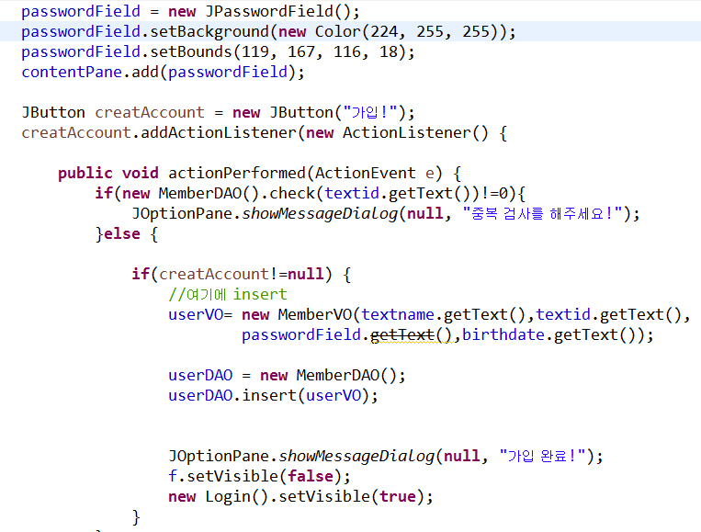
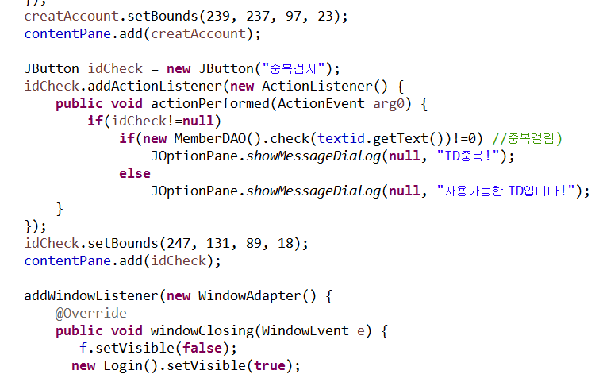
3. 기술상세- 3.2 회원가입
<회원가입>
형식검사
&
유효성검사
아이디
중복검사

Slide 18
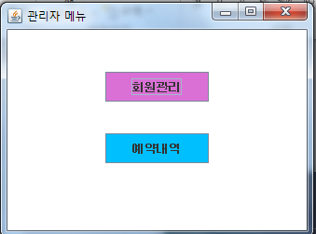
3. 기술상세- 3.3 Admin
1
관리자
1
회원관리
예약관리
2
2
1
2
1
2

Slide 19
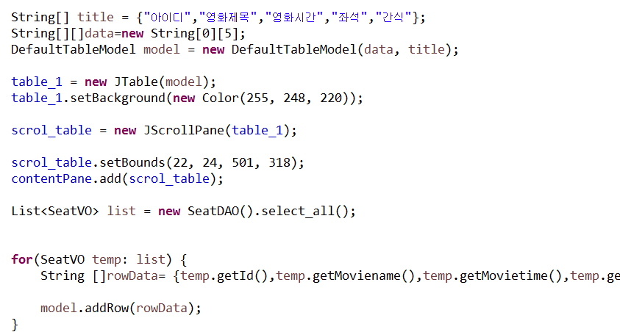
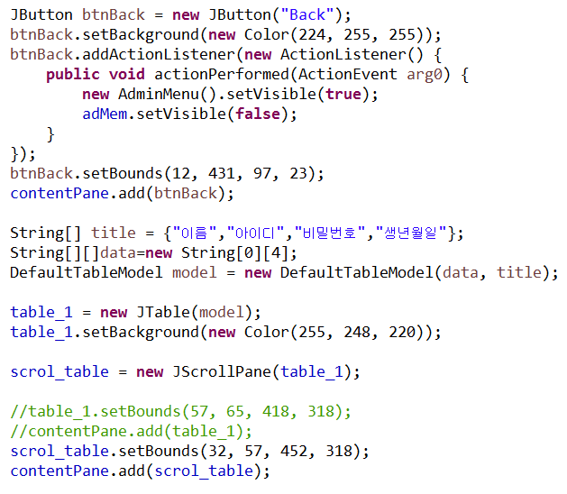
3. 기술상세- 3.3 Admin
회원관리,
DB접속,
파라미터 받기
예약관리,
Db접속,
파라미터 받기

Slide 20
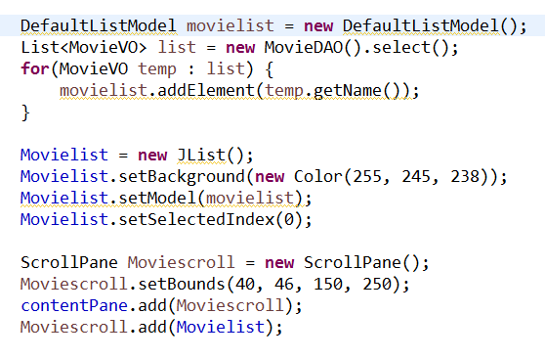
3. 기술상세- 3.4 영화 선택
DB접속,
영화 리스트 불러오기
영화, 시간, 간식 선택

Slide 21
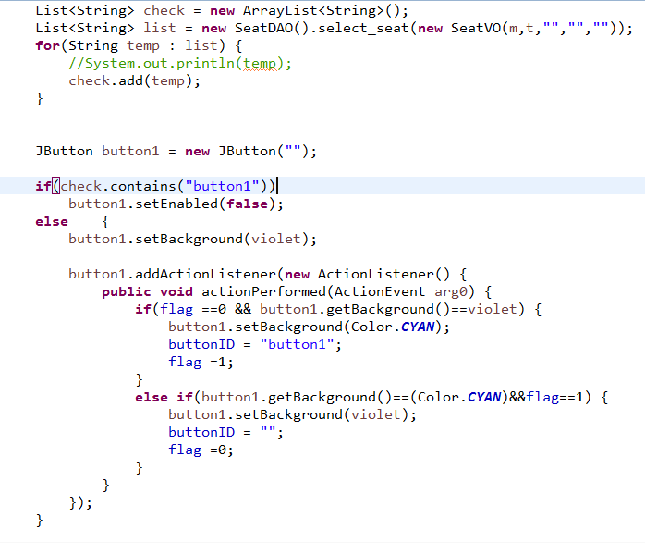
3. 기술상세- 3.5 좌석 선택
DB연동 이용한
좌석 코드
좌석 선택,
선택 정보

Slide 22

추후 보완 및 아쉬운 점
MEMORIES
DO NOT
OPEN
실제 영화관 사이트에서 사용할 수 있는 기능들을 더 구현 하고 싶었지만 시간이 부족한 점이 아쉬웠습니다.
그래도 나름대로 필수적인 부분들은 구현 하였고 추후의 데이터
삭제 기능이나 영화관 일정 별 선택 등을 보완하면 좋을 것 같습니다.
Mood
Concept
Design
Marketing
Summary

Slide 23
감사합니다.
MEMORIES
DO NOT
OPEN
Mood
Concept
Design
Marketing
Summary

